Slide 1
Her er tittel
Tittel Fornavn Etternavn

Slide 2
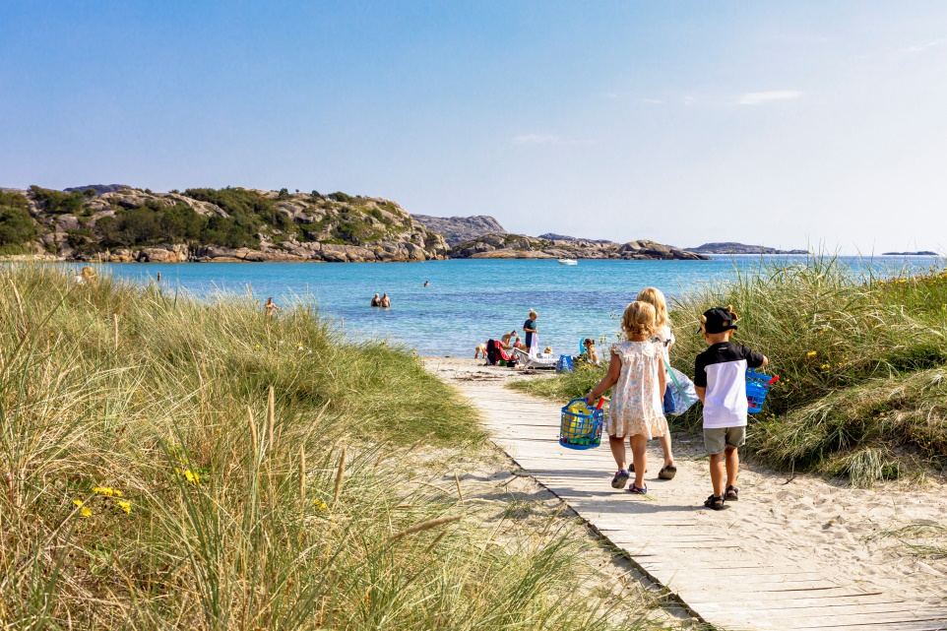
Eksempelside
Eksempeltekst her. Eksempeltekst her og litt eksempeltekst her.
Eigersund er en kommune i Rogaland, på sørvestlandet. Den grenser i vest til Hå kommune, i nord til Bjerkreim, Sirdal og Lund, og i øst til Sokndal. Området den ligger i heter Dalane.
Kommunevåpen og andre maler finner du på vårt intranett her.

Slide 3
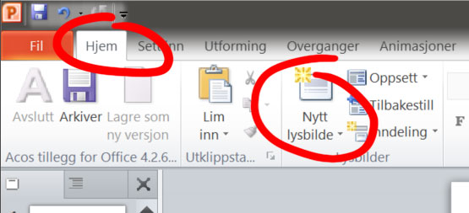
Legg inn ny side
For å legge inn et nytt bilde i presentasjonen, velg Hjem -> Nytt lysbilde.
Velger du der pil-ned, så får du en nedtrekksmeny. Her velges utforming for siden.

